Slide 1
YASHODA GIRLS ARTS & COMMERCE COLLEGE, SNEH NAGAR, NAGPUR
DEPARTMENT OF URDU
TOPIC: DR.ALLAMA IQBAL
HazaR CHASHMA TERE SANGE RAH SE PHUTE
KHUDI ME DOOB KE ZARBE KALEEM PAIDA KAR
ہزار چشمہ تیرے سنگ راہ سے پھوٹے
خودی میں ڈوب کے ضرب کلیم پیدا کر

Slide 2
Basic details of Dr.Allama Iqbal
ڈاکٹر علامہ اقبال کی بنیادی معلومات
Dates تاریخ
تصانیف،نظمیں،غزلیں Books,Poems,Ghazals
Date of Birth تاریخ پیدائش
9th of November, 1877
Place of Birth جائے پیدائش
Sialkot, Punjab, He also migrated India before partition
Iqbal completed his B.A. and M.A. at the Government College
Lahore.He taught Arabic at the Oriental College, Lahore from 1899
unitl 1903During this time, he wrote prolifically. Among the Urdu
poems from This time that remain popular are Parinde Ki faryad. An
early Meditation on animal rights. And Tarana-e-Hind ( The song of
Hindustan) a patrioatic poem-both poems composed for children.
Iqbal’s mother name was Imam Bibi who died on 9th of
November 1914.
Allama Iqbal’s son name was Javed Iqbal.
بال جبریل
بانگ درا
کلیات اقبال
ضرب کلیم
ارمغان حجاز
اسرار خودی
رموز بیخودی
پیام مشرق

Slide 3
شعر و اشعار اور ان کی تصانیف
ہم کس اقبال کی باتیں کریں وہ اقبال جو کبھی راہ نما بن کر خضر کا کام انجام دیتے ہوئے ہمیں دکھائی دیتے ہیں، تو کبھی راہبری کا کام کرتے ہوئے سرسید کے روپ میں دکھائی دیتے ہیں کبھی اخوت کا پیغام دیتے ہوئے پیغمبر کے روپ میں دکھائی دیتے ہیں تو کبھی اہنسا کا پجاری بن کر ہم سے ملتے ہیں جن کی شاعری میر و غالب سے ہٹ کر عظمتوں کی بلندیوں کو چھوتی نظر آتی ہیں جو آسمانوں کی بلندیوں میں پرواز کرتے ہوئے یہ کہتے ہوئے سنائی پڑتے ہیں:
ڈھونڈنے والا ستاروں کی گذر گاہوں کا
اپنے افکار کی دنیا میں سفر کر نہ سکا
جس نے سورج کی شعاعوں کو گرفتار کیا
زندگی کی شب تاریک سحر کر نہ سکا

Slide 4
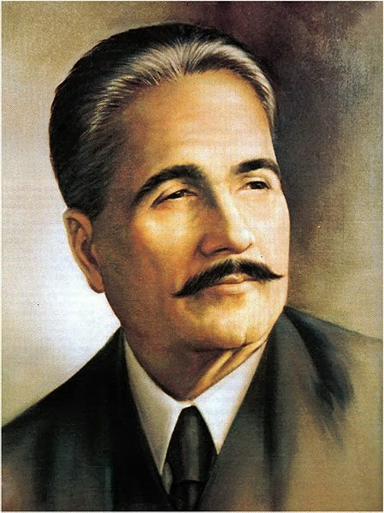
An old image of Dr. ALLAMA IQBAL
نہیں تیرا نشیمن قصر سلطانی کے گنبد پر
تو شاہی ہے بسیرا کر پہاڑون کی چٹانوں پر

Slide 5

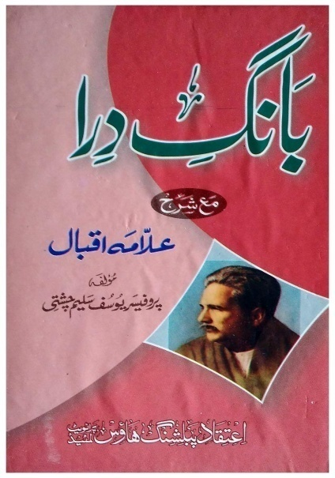
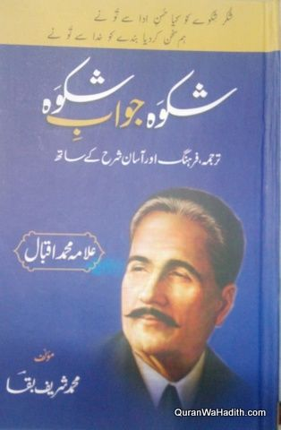
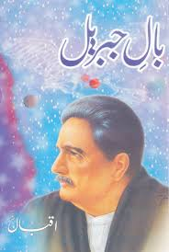
کتابیں
پیام مشرق
بانگ درا
شکوہ جواب شکوہ
بال جبریل

Slide 6
ان کے اشعار اور پیغام
اقبال مشرق کو ایک ایسی خودی سے آشنا کرانا چاہتے تھے جسمیں:
خودی کو کر بلند اتنا کے ہر تقدیر سے پہلے
خدا بندے سے خود پوچھے بتا تیری رضا کیا ہے
اقبال نے تو یہاں تک سمجھانے کی کوشش کی ہے:
اپنے من میں ڈوب کے پا جا سراغ زندگی
تو اگر میرا نہیں بنتا نہ بن اپنا تو بن

Slide 7
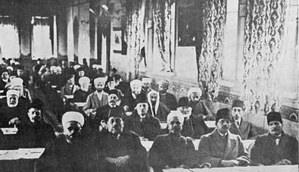
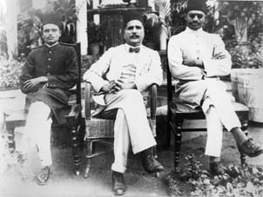
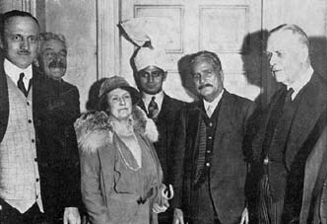
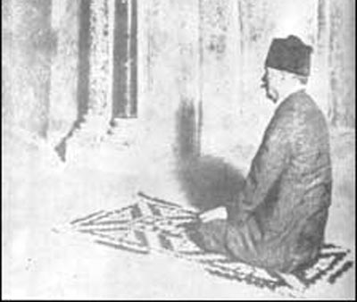
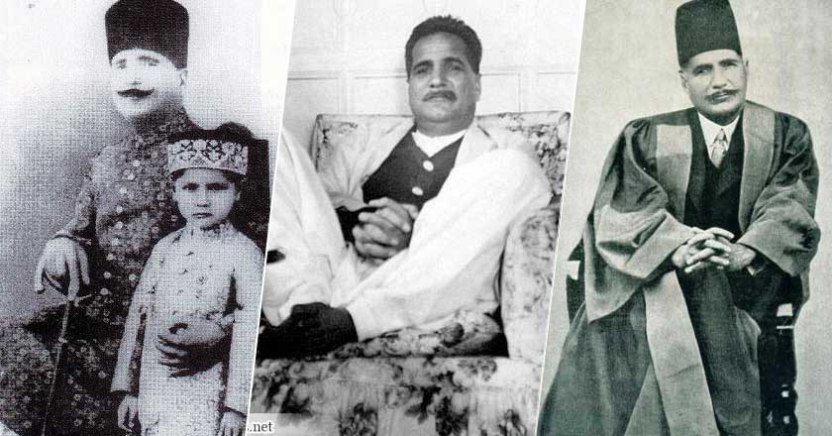
A View Of The Conference In Jerusalem. Iqbal Is Seen Sitting On The Extreme Right In The First Row(1931)
IQBAL WITH FRIENDS
IQBAL IN LONDON FOR RECEPTION
Allama Iqbal Was A Devoted Muslim. In This Picture, He Is Seen Kneeling On A Prayer Mat Saying His Prayers
MORE RARE PICTURES

Slide 8
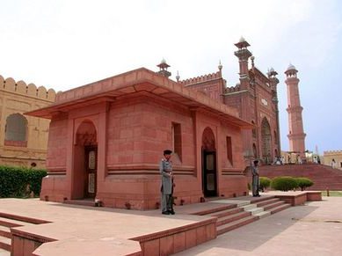
تاریخ وفات : 21 اپریل، 1938ء

Slide 9
شکریہ
Thank You

